Slide 1
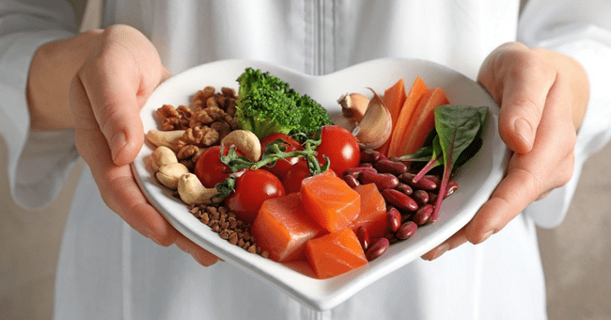
MAVZU: PARHEZ VA PROFILAKTIK OVQATLANISH: ASOSIY TUSHUNCHALAR
Bu taqdimotda parhez, profilaktik ovqatlanish, ularning turlari va nazorati haqida so‘z yuritiladi.

Slide 2
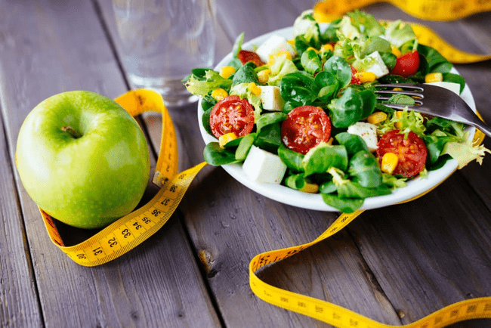
KIRISH
Sog‘lom ovqatlanish — kasalliklarning oldini olishda muhim omil. Parhez ovqatlanish sog‘lomlikni saqlash va tiklashda qo‘llaniladi.

Slide 3
Parhez ovqatlanish tushunchasi
Parhez — bu maxsus tanlangan ovqat mahsulotlari asosida tuzilgan ratsion bo‘lib, u sog‘liq holatiga qarab belgilanadi. 1. Parhez (Diyet) nima?
Parhez – bu sog‘liqni saqlash yoki tiklash maqsadida ovqatlanishni muayyan tarzda tashkil etishdir. Parhez individual ehtiyojlarga, sog‘liq holatiga, kasallikka yoki profilaktik maqsadlarga ko‘ra tuziladi.
Turlari:
Tibbiy parhez – muayyan kasalliklar (masalan, diabet, gipertoniya, gastrit) uchun mo‘ljallangan ovqatlanish turi.
Profilaktik parhez – kasalliklarning oldini olish uchun sog‘lom odamlarga tavsiya etiladigan ovqatlanish.
Estetik parhez – vazn nazorati yoki tashqi ko‘rinishni yaxshilash maqsadida tutuvchi parhezlar.

Slide 4
Profilaktik ovqatlanish nima?
Profilaktik ovqatlanish — bu kasalliklarni oldini olish maqsadida sog‘lom insonlar uchun tavsiya etiladigan muvozanatli ovqatlanish tartibi.
Maqsadi:
Surunkali kasalliklar (diabet, yurak-qon tomir kasalliklari, ortiqcha vazn)ning oldini olish
Immunitetni mustahkamlash
Metabolik muvozanatni saqlash

Slide 5
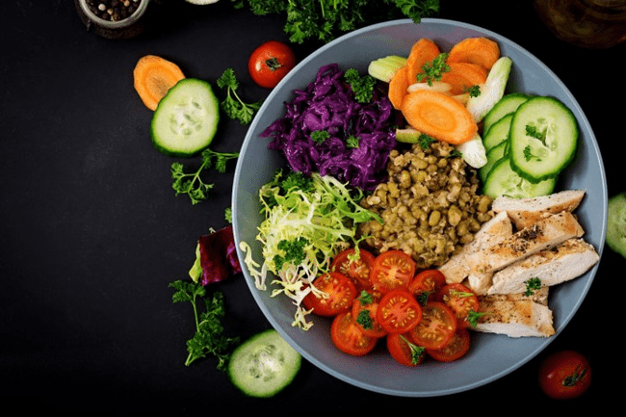
PARHEZ TURLARI
• Terapevtik (davolovchi) parhez
• Profilaktik parhez
• Individual parhezlar (allergiya, intolerans)
• Kasalliklarga yo‘naltirilgan maxsus dietalar

Slide 6

PROFILAKTIK OVQATLANISH RATSIONINING XUSUSIYATLARI
• Kaloriyaga moslashtirilgan
• To‘yinmagan yog‘lar, ko‘p tolali mahsulotlar
• Tuz va shakar iste’molini cheklash
• Suv ichishni me’yorlashtirish

Slide 7
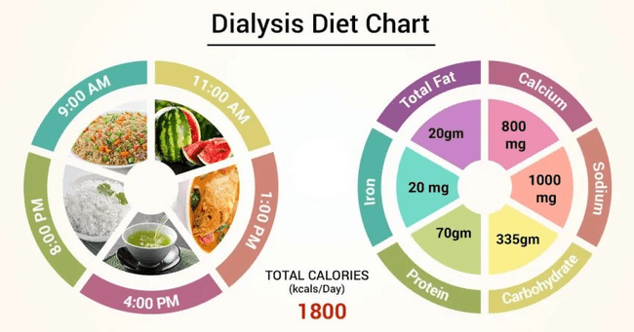
ASOSIY TAVSIYALAR
• Kuniga 3-5 mahal ovqatlanish
• Meva va sabzavotlarni ko‘proq iste’mol qilish
• Yog‘li, qovurilgan ovqatlardan saqlanish
• Faol harakat bilan birga ovqatlanishni muvofiqlashtirish

Slide 8
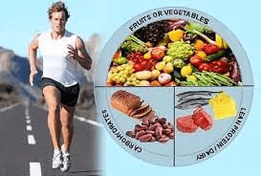
OVQATLANISH NAZORATI
• Tana vaznining monitoringi
• Qon bosimi, qon lipidlar, glyukoza nazorati
• Dietolog yoki shifokor maslahatiga amal qilish

Slide 9
AMALIY TAVSIYALAR
• O‘rta yoshdan boshlab parhezga e’tibor berish
• Ovqatlanish kundaliklarini yuritish
• Oilaviy sog‘lom ovqatlanish madaniyatini shakllantirish
Tuz va shakar iste’molini cheklash
Fast-food va qayta ishlangan mahsulotlardan saqlanish
Har kuni kamida 400 g sabzavot va meva iste’mol qilish
Yetarli miqdorda suv ichish (kuniga 1,5–2 litr)
Har xil (turli xil) mahsulotlardan iborat ovqatlanish

Slide 10
XULOSA
• Parhez va profilaktik ovqatlanish sog‘lom turmush tarzining ajralmas qismidir
• Racional yondashuv va shaxsiy nazorat muhim
• Parhez faqat kasallikda emas, profilaktika uchun ham kerak

